Slide 1
Sociale indsatser skal vidensbaseres – men hvad er viden? - En case for multiple metoder og vidensforståelser
Paper ved Dansk Evalueringsselskabs årskonference 2019. V. Nanna Brink Larsen (ph.d.), projektleder, Spydspidsen, Københavns Kommune

Slide 2
Agenda
Hvorfor interessere sig for hvad viden er?
Case: Hvad er viden i Spydspidsens praksis?
Bredere positioner og bølger i diskussionen om vidensbasering
Diskussion

Slide 3
Motivation
Vidensbasering skal
Kvalitet via fælles viden i praksis:
Udvikling, fornyelse, fokusering
Spredning
Viden frem for tradition og overbevisning…
Overskride risici v. privatpraktiserende socialt arbejde
Prioriteringer i social politik og styring
Bagom spørgsmål som ”Hvordan vidensbaserer man praksis”
ligger spørgsmål som:
Hvad er viden i praksis egentlig?
Og ”hvad skal der til for at vidensfeltet kan bidrage til kvaliteten af praksis?”
Notes:
Fokus:
Praksis
Indsats – ikke projektevaluering

Slide 4
Hvad er viden - i Spydspidsens praksis - efter: Hvad er Spydspidsen…

Slide 5
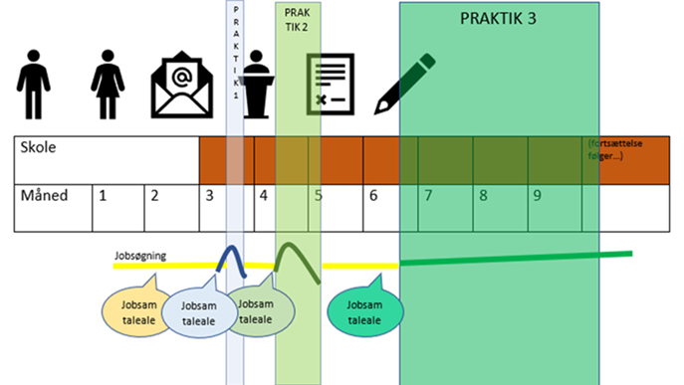
Kort om casen Spydspidsen
Spydspidsen er et socialt tilbud til udsatte og kriminalitetstruede unge om udvikling igennem faciliteret praktik (og støttet til planer for næste skridt)
Udsatte unge ml. 15-18 år
60-100 unge årligt
Varierende varighed – max 1 år u. særlig grund til forlængelse
Ca. 8 unge pr. ungdomskonsulent
Kombinationstilbud + kontaktperson
Tilbud om social behandling efter SEL, men godtgørelse efter LAB-loven (§ 75c)
+ undervisningstilbud

Slide 6
Kort om casen fællesfaglig tilgang i Spydspidsen - ”støttet normalitet”
Ordinære virksomheder som arena for udvikling
samskabelse + situeret læring/løsnings-udvikling
Fleksible forløb med afstemte balancepunkter
ift. støtte/normalitet og tempo på vejen til social integration (afbureaukratisering)
Samarbejde der understøtter de unges aktørskab via ejerskab, tillid og ”faciliterende alliance”
Udvikling og nuancerede selvfortællinger igennem fokus på ressourcer og løsninger
Understøtte udv. Af løsninger; fail early – en afdramatiserende tilgang til ikke-successer; opmks. på sprog og kategorisering som medskaber af social virkelighed etc.

Slide 7
Viden i Spydspidsen-praksis
Veje:
Faglig uddannelse og EVU
Erfaring
Netværk
Sparring
Supervision
Fælles uddannelse (LØFT)
Forskning
Dokumentationsdata
Ad hoc + opbygget pulje
Der integreres
Vigtige vidensområder
Arbejdsmarked - i bredden og dybden
Uddannelsessystem
Forældresamarbejde
Andre samarbejdspartnere
Tværfagligt samarbejde
Kommunal organisering
Udfordringer hos unge
– kriminalitet, læring, familieforhold, bolig, rusmidler, psykisk sundhed, funktionsnedsættelser….
Virkninger - forskellige
Metodiske kompetencer til at understøtte unges
Udvikling, aktørskab, udvikling af løsninger og nuancerede selvfortællinger osv.
Styrings-, dokumentations- redskaber og IT i øvrigt
….

Slide 8
Forskellige former for udbytte
Afklaring og planer for fremtiden
Læring og tilhør igennem deltagelse i praksisfælles-skaber
Trivsel og hverdag
Udvikling i deltagelse og håndtering af udfordringer
+ (måske) bedre relationer

Slide 9
Hvad skal en kompetent praktiker kunne?
Vælge, vedligeholde, udvide vurdere og omsætte fra et sammensat vidensgrundlag med relevant timing og tilpasning
I samarbejde med borgere og samarbejdspartnere
Jf. Schön (2001): ”viden-i-handling” og ”refleksion-i-handling”
Dreyfuss og Dreyfuss’ (1986) ekspertniveau eller ”virtuose” niveau:
Mestre flere sæt af teoretiske regler, kunne lægge dem bag sig og navigere fleksibelt efter de, der bedst passer til situationen
Kendskab til og observationer omkring konkret ung, arbejdsgiver og samarbejdspartnere
Praktisk erfaring fra andre forløb og arbejde med tilgang/metoder
Sparring og supervision
Kendskab til organisation
Teori og erfaring omsat - i gennem fælles refleksion, sparring og erfaringsdeling - i fællesfaglig tilgang.
Evt. cases/kvalitativ viden om virkning og praksis
Teori omsat i praksisrettede metode-beskrivelser
Relevant teori
Eksempler fra lignende kontekst og tilgang
Viden om statistisk effekt - andre kontekster
Viden om statistiske Spydspidsen-bruger og effekter

Slide 10
Tilgange, bølger og debatter om vidensbasering

Slide 11
Hvad er viden? Evidensdebatten
Viden om (gennemsnitlig) effekt (på udvalgte målbare parametre)
Empirisk – kvantitativ -> standardisering og faste enheder nødvendige
Hierarki
Stor skala –RCT, meta-evalueringer, reviews osv -
Over kontekstnær viden
Manualbaserede metoder m. fidelitetskrav
Kan sikre rammer for god praksis
Og opbygning af kvantitativ forskningsviden
Men også være en udfordring ift. overførbarhed

Slide 12
Viden og ikke-viden i evidensblikket

Slide 13
Hvad er viden? Sene bølger
Lovende praksis på det specialiserede socialområde:
Teori og viden
Virkning
Beskrivelse
Mål
Overførbarhed
Økonomi
Faglig refleksion
Relationelt samarbejde
Individuel tilrettelæggelse
Monitorering
Opfølgning
SFI/Vive (Amilon et al 2016) i samarbejde med Socialstyrelsen ->
Internationalt:
Er store kvantitative data og programmer pengene værd?
Er der spørgsmål, der besvares bedre med andre metoder?
Skal vi se mere på vidensbrug – mindre på vidensproduktion?
> andre undersøgelsesmetoder
og evt. organisering/hierarki – fx forsker-praktiker-partnerskaber
Eksempler på indefra-kritiske aktører:
RURU (Research Unit for Research Utilisation, University of St. Andrews, Scotland
William T. Grant Foundation, NY – bl.a. med finansiering af forskning ved Palinkas’ m.fl.

Slide 14
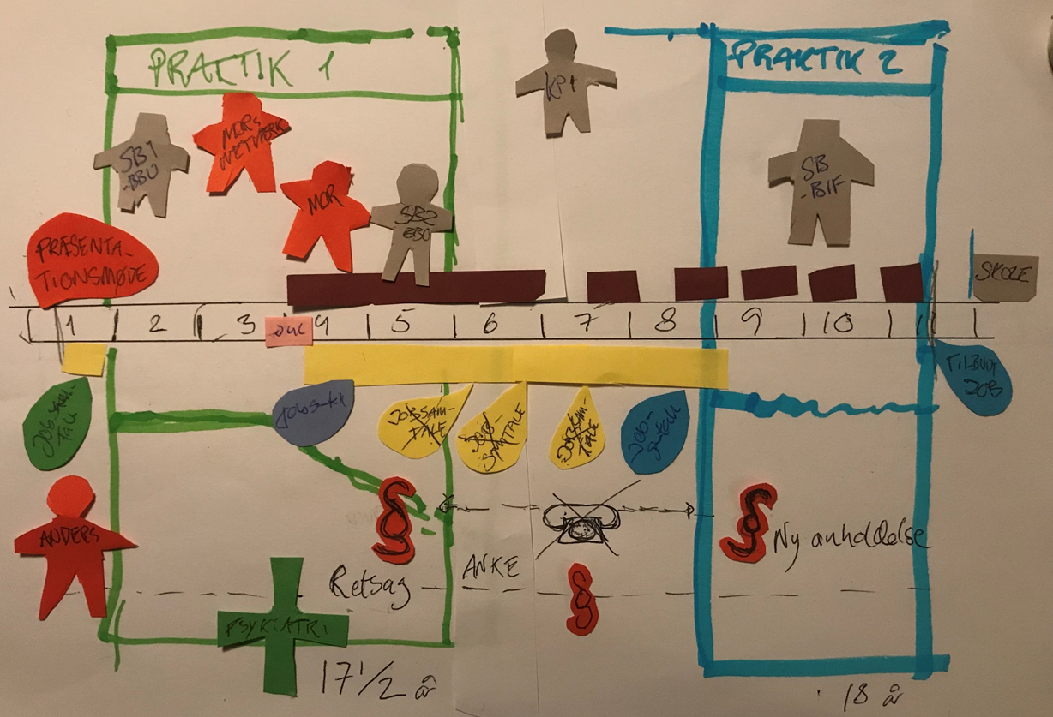
Forskellige former og kvalitetskriterier for viden
Praktisk viden:
Kompleks/sammensat
Fleksibel for indiv. til tilpasning
Kompetence = viden-i-praksis – refleksion-i-praksis
Ikke bare viden eller færdigheder…
Integration og transfer af viden…
Ikke ”bedste viden” i ental
Evidensbaserede metoder
Fokus på kvantitative data
Gerne globale - kontekstfrihed = kvalitet
Generaliserbarhed
Standardisering
Manualtrofasthed…
(Evt. + kvalitativ viden om implementering)
Kvalitative metoder kan fx belyse
Det ikke-på-forhånd-kendte – virkninger og og black boxes
Kontekst – også omkring bruger-viden
> kvalificere også kvantitativ dokumentation
Eksisterende viden i praksis
Cases/eksempler -> refleksion og overførsel
Overførbarhed

Slide 15
Afrunding og ny spørgsmål…

Slide 16
Diskussionsspørgsmål
Forskellige målgrupper – forskellige vidensformer?
Er der under-opdyrkede potentialer for i kvalitative metoder vidensbaseringen af praksis?
Hvad kræver det af rammesætningen at omsætte kvalitativ (og kvantitativ) viden ift. praksis – gode eksempler og erfaringer?
Gode eksempler på kvalitativt-kvantitativt samspil ift. kvalitetssikring?

Slide 17
Ekstra-slides

Slide 18
Hvorfor vidensbasering?
Udvikling af kvalitet via fælles viden i praksis:
Udvikling, fornyelse, fokusering
Spredning
Viden frem for tradition og overbevisning…
Overskride risici v. privatpraktiserende socialt arbejde ift.
Videnstab
Individualisering af ansvaret for svære beslutninger
Sikring af den enkelte borger
styrke semi-professioner med viden om forholdet imellem virkning og rammer
Prioriteringer i social politik og styring
Dokumenterede effekter
-> prioritere indsatser
-> bedste brug af ressourcer i velfærdsstaten

Slide 19
Kort om case-studiets metodiske grundlag
Observationer:
det daglige arbejde (primært den del der foregår i Spydspidsens lokaler)
faglige refleksioner og sparring, møder for medarbejdere, omsætning af dokumentationsredskaber
enkelte aktiviteter for de unge
Semistrukturerede (jf. Kvale og Brinkmann 2009) interviews og fokusgrupper med
9 unge
8 arbejdsgivere
professionelle i indsatsen (11 ungdomskonsulenter , 2 kontaktpersoner)
Dokumenter
primært kvalitativ dokumentation - dagbogsnotater journalsystemet Bosted - for de ca. 12-15 forløbscases
Kvalitativt materiale produceret efteråret 2017 til foråret 2019
Fokus på at beskrive tilgang, faglig rolle + de virkninger, der ikke kan dokumenteres kvantitativt
Tværgående tematisk analyse ved hjælp af NVivo og caseanalyse af forløbsstrukturer og –resultater
Abduktiv tilgang
Det samlede materiale berører arbejdet med omkring 65-70 unge.

